Slide 1
ВАЗИФАҲОИ АСОСИИ ГУРӮҲИ КОРИИ БАЙНИИДОРАВИИ №11 «ҲИФЗИ МУҲИТИ ЗИСТ, ҲОЛАТҲОИ ФАВҚУЛЛОДА ВА ТАҒЙИРЁБИИ ИҚЛИМ»
КУМИТАИ ҲИФЗИ МУҲИТИ ЗИСТИ НАЗДИ ҲУКУМАТИ ҶУМҲУРИИ ТОҶИКИСТОН
Исфандиёр Шукуров
Сардори Раёсати мониторинг, сиёсати экологӣ, обуҳавошиносӣ ва кадастр

Slide 2
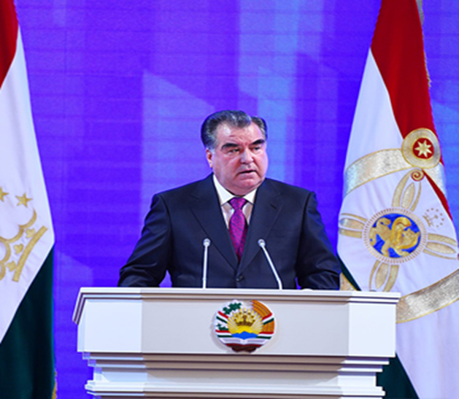
ШӮРОИ МИЛЛИИ РУШДИ НАЗДИ ПРЕЗИДЕНТИ ҶУМҲУРИИ ТОҶИКИСТОН
Шӯро-мақоми машваратӣ дар назди Президенти Ҷумҳурии Тоҷикистон буда, бо мақсади таъмини ҳамкорӣ байни мақомоти давлатӣ, бахши хусусӣ ва ҷомеаи шаҳрвандӣ дар масъалаҳои амалисозии Стратегияи миллии рушди Ҷумҳурии Тоҷикистон барои давраи то соли 2030, барномаҳои миёнамуҳлати рушди Ҷумҳурии Тоҷикистон ва Ҳадафҳои рушди устувор таъсис дода шудааст.

Slide 3
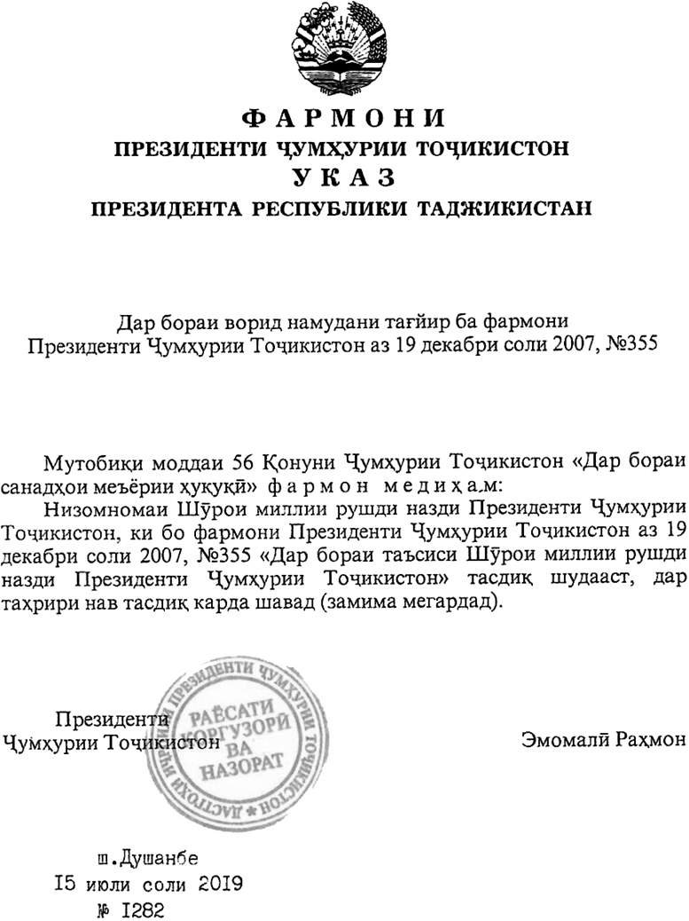
ШӮРОИ МИЛЛИИ РУШДИ НАЗДИ ПРЕЗИДЕНТИ ҶУМҲУРИИ ТОҶИКИСТОН
НИЗОМНОМАИ
ШЎРОИ МИЛЛИИ РУШДИ НАЗДИ ПРЕЗИДЕНТИ
ЉУМЊУРИИ ТОЉИКИСТОН
ПОЛОЖЕНИЕ
О СОВЕТЕ НАЦИОНАЛЬНОГО РАЗВИТИЯ ПРИ ПРЕЗИДЕНТЕ РЕСПУБЛИКИ ТАДЖИКИСТАН
REGULATIONS
OF THE NATIONAL DEVELOPMENT COUNCIL UNDER THE PRESIDENT OF THE REPUBLIC OF TAJIKISTAN

Slide 4
БАРНОМАИ МИЁНАМУҲЛАТИ РУШД БАРОИ СОЛҲОИ 2021-2025
Барномаи миёнамуҳлати рушди Ҷумҳурии Тоҷикистон барои солҳои 2021-2025 - барои таъмини иҷрои марҳилаи дуюми Стратегияи миллии рушди Ҷумҳурии Тоҷикистон барои давраи то соли 2030, ки бо қарори Маҷлиси намояндагони Маҷлиси Олии Ҷумҳурии Тоҷикистон аз 1 декабри соли 2016, №636 тасдиқ шудааст, таҳия гардидааст.

Slide 5
ГУРӮҲИ КОРИИ БАЙНИИДОРАВИИ №11 «ҲИФЗИ МУҲИТИ ЗИСТ, ҲОЛАТҲОИ ФАВҚУЛЛОДА ВА ТАҒЙИРЁБИИ ИҚЛИМ»
Роҳбари гурӯҳ намояндаи Кумитаи ҳифзи муҳити зисти назди Ҳукумати Ҷумҳурии Тоҷикистон,
аъзо:
Вазорати рушди иқтисод ва савдо
Вазорати молия
Вазорати адлия
Вазорати энергетика ва захираҳои об
Вазорати корҳои хориҷӣ
Вазорати кишоварзӣ
Вазорати саноат ва технологияҳои нав
Вазорати маориф ва илм
Вазорати тандурустӣ ва ҳифзи иҷтимоии аҳолӣ
Кумитаи давлатии сармоягузорӣ ва идораи амволи давлатӣ
Кумитаи давлатии идораи замин ва геодезӣ
Кумитаи ҳолатҳои фавқулода ва мудофиаи гражданӣ
Агентии беҳдошти замин ва обёрӣ
КВД "Хоҷагии манзилию коммуналӣ", намояндагони ҷомеаи шаҳрвандӣ ва шарикони рушд;

Slide 6
ВАЗИФА ВА ВАКОЛАТҲОИ ГУРӮҲҲОИ КОРИИ БАЙНИИДОРАВӢ:
баррасии раванди амалишавии Стратегияи миллии рушди Ҷумҳурии Тоҷикистон барои давраи то соли 2030 ва барномаҳои миёнамуҳлати рушди Ҷумҳурии Тоҷикистон дар ҳошияи Ҳадафҳои рушди устувор;
таҳлили раванди фаъолияти вазорату идораҳо вобаста ба амалишавии барномаҳои соҳавӣ;
омода намудани ҳисоботи фосилавӣ ва ҷамъбастӣ оид ба амалишавии ҳуҷҷатҳои стратегии кишвар

Slide 7
ВАЗИФА ВА ВАКОЛАТҲОИ РОҲБАРИ ГУРӮҲИ КОРИИ БАЙНИИДОРАВИИ 11 «ҲИФЗИ МУҲИТИ ЗИСТ, ҲОЛАТҲОИ ФАВҚУЛЛОДА ВА ТАҒЙИРЁБИИ ИҚЛИМ»
ҳамоҳангсозӣ ва ташкили фаъолияти гурӯҳҳои кории байниидоравӣ;
ҳангоми зарурат ташкил намудани зергурӯҳҳои корӣ барои бахшҳои алоҳида;
ташкили ҷаласаҳои гурӯҳҳои кории байниидоравӣ бо иштироки тамоми ҷонибҳои манфиатдор;

Slide 8
ҲАДАФҲОИ АСОСӢ (АФЗАЛИЯТҲО) РУШД ДАР ДОИРАИ ГУРӮҲИ 11
таъмини стратегия ва барномаҳои давлатию соҳавӣ
таъмини инкишофи низоми миллии мутобиқшавӣ ба тағйирёбии иқлим;
тақвияти устувории низомҳои экологии кишвар ва гуногунии биологии мавҷуда дар доираи тағйирёбии иқлим;
рушди иқтисоди «сабз»
устуворгардонӣ ва рушди нерӯи миллӣ барои коҳиш ва пешгирии хавфҳои нави офатҳои табиӣ.

Slide 9
ВАЗИФАҲО БАРОИ ҲАЛЛИ МУШКИЛОТИ ГУЗОШТАШУДА ВА НОИЛ ШУДАН БА ҲАДАФҲО
Такмил додани заминаи меъёрӣ дар соҳаи ҳифзи муҳити зист;
Тақвияти низоми ҳамоҳангсозӣ ва ҳамкорӣ дар самти масъалаҳои тағйирёбии иқлим ва хатари офатҳои табиӣ;
Баланд бардоштани иқтидори кормандони мақомоти ваколатдори давлатӣ ва ҷомеаи шаҳрвандӣ оид ба мутобиқшавӣ ба тағирёбии иқлим ва идоракунии хавфи офатҳо;
Таъмини муттаҳидсозии амалҳо оид ба барқарор кардани низоми экологии вайроншудаи табиӣ ва нигоҳ доштани гуногунии биологӣ;
Такмили заминаи ташкилию ҳуқуқии низоми идоракунии хавфи офатҳои табиӣ;
Дастгирӣ ва зиёд намудани сармоягузорӣ ба тадбирҳо доир ба коҳиши хавфи офатҳои табиӣ бо мақсади устуворгардонии иқтидори ватанӣ;
Баланд бардоштани сатҳи омодагӣ ба офатҳои табиӣ.

Slide 10
ЧОРБАБИНИҲОИ ИҶРОШУДАИ БАРНОМАИ МИЁНАМУҲЛАТИ РУШД БАРОИ СОЛҲОИ 2021-2025 ДАРВАЗИФАҲО БАРОИ ҲАЛЛИ МУШКИЛОТИ ГУЗОШТАШУДА ВА НОИЛ ШУДАН БА ҲАДАФҲО
Такмил додани заминаи меъёрӣ дар соҳаи ҳифзи муҳити зист;
Тақвияти низоми ҳамоҳангсозӣ ва ҳамкорӣ дар самти масъалаҳои тағйирёбии иқлим ва хатари офатҳои табиӣ;
Баланд бардоштани иқтидори кормандони мақомоти ваколатдори давлатӣ ва ҷомеаи шаҳрвандӣ оид ба мутобиқшавӣ ба тағирёбии иқлим ва идоракунии хавфи офатҳо;
Таъмини муттаҳидсозии амалҳо оид ба барқарор кардани низоми экологии вайроншудаи табиӣ ва нигоҳ доштани гуногунии биологӣ;
Такмили заминаи ташкилию ҳуқуқии низоми идоракунии хавфи офатҳои табиӣ;
Дастгирӣ ва зиёд намудани сармоягузорӣ ба тадбирҳо доир ба коҳиши хавфи офатҳои табиӣ бо мақсади устуворгардонии иқтидори ватанӣ;
Баланд бардоштани сатҳи омодагӣ ба офатҳои табиӣ.

Slide 11
КУМИТАИ ҲИФЗИ МУҲИТИ ЗИСТИ НАЗДИ ҲУКУМАТИ ҶУМҲУРИИ ТОҶИКИСТОН
ТАШАККУР БАРОИ ТАВАҶҶӮҲ!
www.tajnature.tj
https://www.facebook.com/tajnature.tj
https://twitter.com/tajnature
https://t.me/tajnature
https://www.linkedin.com/company/tajnature

